Slide 1

模拟电子技术基础
华中科技大学电信学院
mengww@hust.edu.cn

Slide 2
前 言
1. 课程性质
技术、基础
2. 特点
①非纯理论性课程
②实践性很强
③以工程实践的观点来处理电路中的一些问题

Slide 3
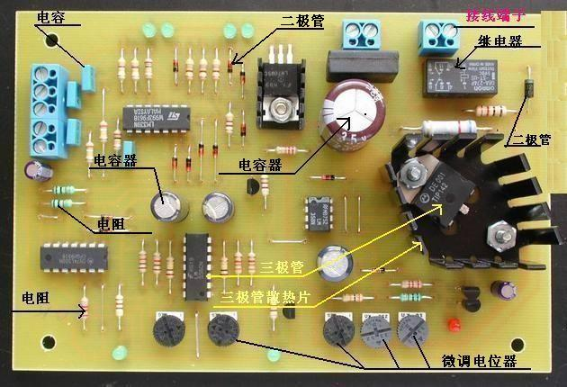
前言
3. 研究内容
以器件为基础、以信号为主线，研究各种模拟电子电路的工作原理、特点及性能指标等。
华中科技大学电信学院

Slide 4
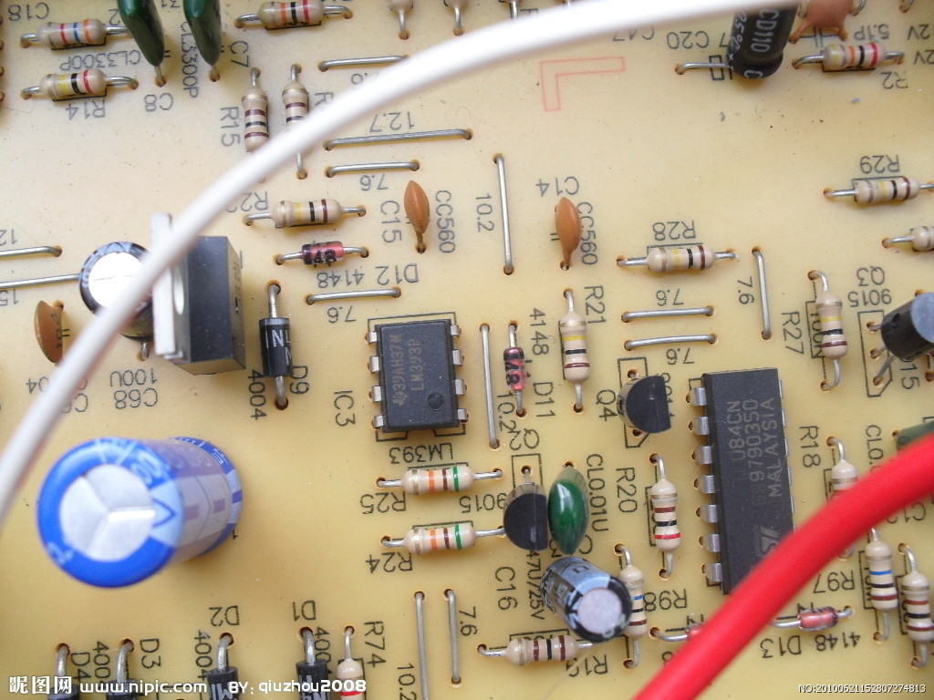
华中科技大学电信学院

Slide 5
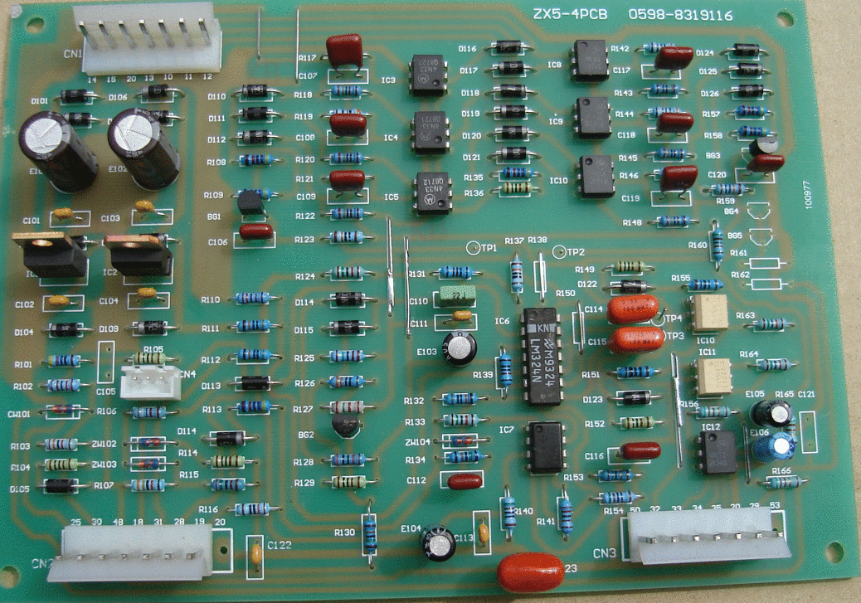
华中科技大学电信学院

Slide 6
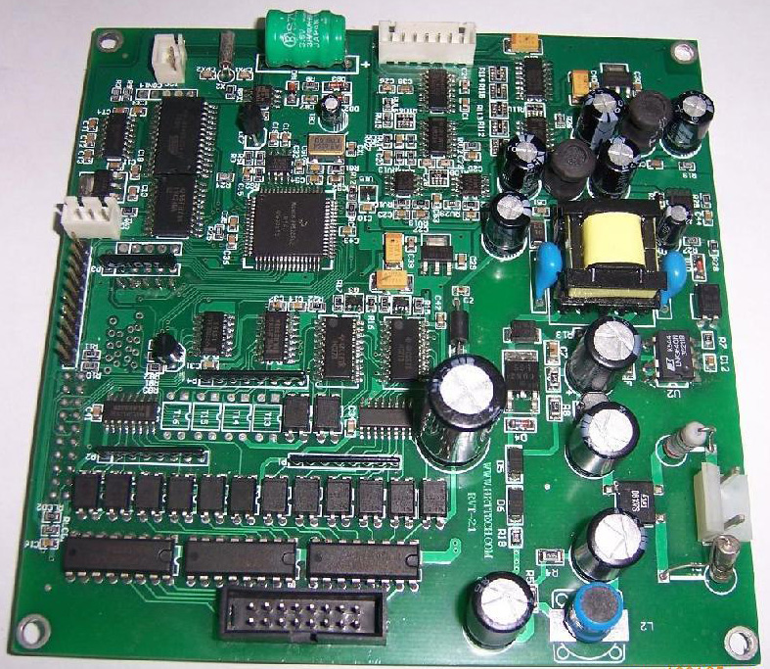
华中科技大学电信学院

Slide 7
前言
3. 研究内容
基本应用电路
有源滤波器
信号产生电路
稳压电源电路
集成运放基本线性应用电路
FET基本放大电路
BJT基本放大电路
基本放大电路
差分式放大电路
反馈放大电路
功率放大电路
基本器件
集成运放
二极管
FET
BJT
器件是基础，基本放大电路是核心
最终目标：基本电路的分析和设计（综合）
过程要求：基本概念，基本原理，基本方法
华中科技大学电信学院

Slide 8
前言
 熟悉运放、三极管等放大器件的工作特性（端口特性）
 理解放大电路的构成和工作原理
电路的分析
 掌握放大电路的基本分析方法
 理解基本电路的基本设计思想
电路的设计
 了解电路设计的基本方法、规则
分析
电路
电路功能（定性的和定量的描述）
设计
……
电路功能
电路1
电路n
华中科技大学电信学院 张林

Slide 9
前言
分析是认识电路的过程；
综合是一种创造性的过程；
分析是为实现综合而积累知识和经验的过程。
4. 理论与方法
元器件建模（数学模型、电路模型）
数学工具
模拟电子技术
反馈理论
半导体物理
电路理论
华中科技大学电信学院

Slide 10
前言
5. 教材
康华光主编，《电子技术基础》 模拟部分 第七版，高教出版社
6. 参考教材
♦ 张林、陈大钦主编，《模拟电子技术基础》第三版，高教出版社
♦ 华成英，童诗白主编，《模拟电子技术基础》第五版，高教出版社
♦ 张林主编，《电子技术基础（模拟部分）第七版
学习辅导与习题解答》，高教出版社
华中科技大学电信学院

Slide 11
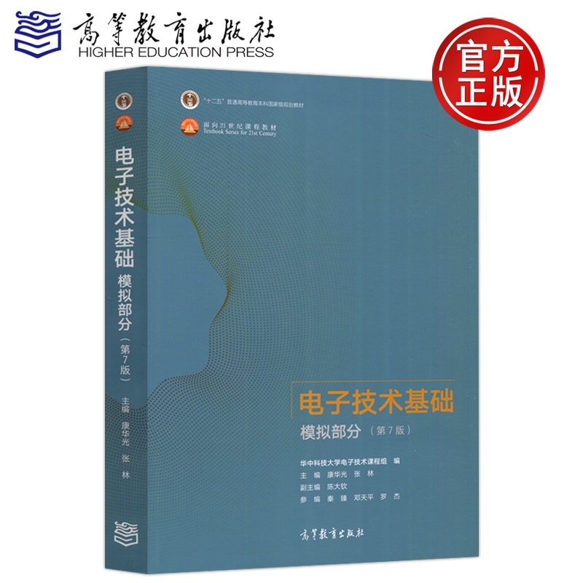
※ 请同学们树立知识产权意识，遵守知识产权保护法，不使用非法影印教科书！
华中科技大学电信学院

Slide 12
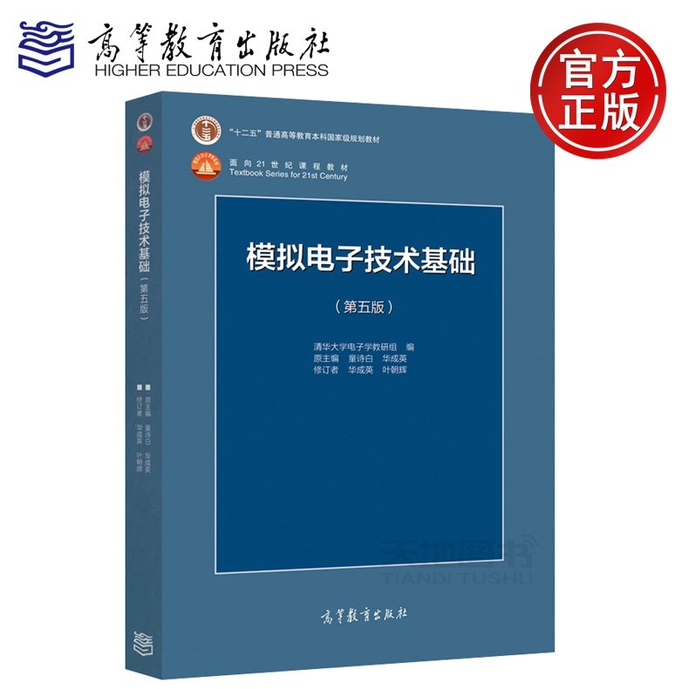
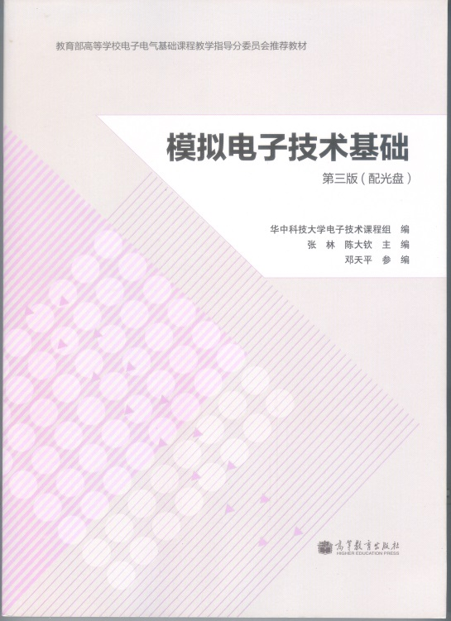
华中科技大学电信学院

Slide 13
前言
7. 相关课程
电路理论，信号与线性系统，数字电路，电子线路实验
♦ 华中科技大学《信号与线性系统》MOOC课程：
http://www.icourse163.org/learn/HUST-1003413008#/info
华中科技大学电信学院

Slide 14
前言
8. 其他参考资源
♦ 华中科技大学《模拟电子技术基础》MOOC课程：
教育部首批国家精品在线开放课程
网址：http://www.icourse163.org/course/hust-481015#/info
点击：参与课堂互动 → 答疑解惑
或 在播放视频的窗口右侧点击“向老师提问”
♦ 国家级精品资源共享课《电子技术基础》（模拟、数字）：
“爱课程”网站：
http://www.icourses.cn/coursestatic/course_2550.html
华中科技大学电信学院

Slide 15
前言
9. 内容
教学大纲
华中科技大学电信学院

Slide 16
前言
10. 考核成绩
平时：30％(MOOC 15%，作业和其它 15%)
考试：70％
注意：
1、平时成绩以作业为主要依据。作业成绩主要取决于态度。
2、作业必须抄题抄图。
3、作业缺交和补交将影响平时成绩。
华中科技大学电信学院

Slide 17
前言
4、在爱课程网站MOOC课程使用“班号+姓名”注册（如，计算机2005李四），根据班级码加入慕课堂。MOOC成绩为单元测验，作为平时成绩的一部分。
单元测验可做3次，取最好的一次成绩，需要在截止时间前提交。
华中科技大学电信学院

